Slide 1

Leerbijeenkomst 12-10
Het profiel
Het vraagstuk
De leercyclus

Slide 2
Programma vanmiddag
1. Welkom heten en terugblik Kick-off
2. Het project
3. Het profiel
4. Het vraagstuk
5. De leercyclus
6. Afsluiten

Slide 3
Even bijpraten....
Kick off 21 september
Wie was erbij?
Wat waren de ervaringen?

Slide 4
Het project
Interprofessioneel werken, werken in de leerteams in de praktijk!
Leerteambegeleider begeleidt een leerteam met het uitwerken of beantwoorden van een vraagstuk. Daarbij ligt de focus op een samenwerkingsvorm, namelijk interprofessioneel werken.
Wie is er al gestart met een leerteam?
Website:
Nu al werkvormen, kennis, etc. beschikbaar en dit jaar zullen we meer aanvullen!
Mis je iets? Laat het ons weten ☺
Notes:
Website: https://www.kindeneducatie.nl/
In grote lijnen project uitleggen, doel is de samenwerkingsvorm interprofessioneel werken inbedden in de praktijk. Vanuit verschillende invalshoeken die samenwerken, praktijk en verschillende scholen. Duurzame en actieve samenwerkingen met professionals met uiteenlopende expertises en verschillende organisaties.
Brede inzetbare professionals
Ophalen wie al een leerteam gestart is, wat valt op bij de eerste bijeenkomst, wie gaat starten en wat heb je dan nog nodig?

Slide 5

Het profiel
Notes:
Toelichting
Vanuit welke invalshoek ben je leerteambegeleider geworden?
Vanuit de vraag van je stagiaire / student?
Vanuit de vraag van je organisatie (uren over, etc.)? Leeft er een vraagstuk
Hoe komen je studenten in jouw leerteam terecht? Vanuit school, vanuit studenten, vanuit organisatie?

Slide 6
Het profiel van de leerteambegeleider
Kwaliteiten leerteambegeleider:
je bent een verbinder tussen leefwereld student/praktijk/verschillende opleidingen;
je hebt een stevige professionele identiteit, leiderschap hoort daar bij. Ook zelfsturing, veerkracht, wijsheid, excellentie;
je bent gericht op leren;
interprofessioneel leren werken;
collectief leren;
Dat betekent dat je reflexiviteit teweeg brengt, de successen en fouten viert, feedback geeft en vraagt. Je kunt kennis mobiliseren: expliciete en taciete kennis (onbewuste kennis);
je kunt het perspectief wisselen voorleven (modeling) (anders kijken, denken en doen), kunt ondertitelen, hebt een onderzoekende houding en kunt op een normatieve manier met dilemma’s omgaan (waarden op verschillende niveaus: kind/jezelf/leerteam/beroep/organisatie/maatschappij);
je bent een procesbegeleider, doelgericht en hebt een helikopterview;
je bent een ambassadeur van interprofessioneel werken, je streeft naar goed werk.
Notes:
Toelichten dat dit kwaliteiten zijn die uit onderzoek en gesprekken naar voren zijn gekomen.
Niet alles al in bezit, het kan en mag ook nog ontwikkeld worden.

Slide 7
Het vraagstuk
Notes:
toelichten

Slide 8
Voorbeeld vraagstukken schooljaar
Organisatie van verdiepingsworkshop binnen thema onderwaterwereld (8 workshops) werkjes gemaakt, verkocht voor goed doel (plastic soep). Verkoop in wijkcentrum.
Ontwerpen en verzorgen van workshops (2 à 3 studenten samen) voor de unit (3 tot 8 jaar) op een kindcentrum.
Studenten gaan bewoners van de wijk bevragen op hoe zij de buurt beleven: wat is voor hen waardevol, wat zou er verbeterd kunnen worden, hoe kunnen zij daar zelf aan bijdragen?
Het werken met kernconcepten volgens de doelen van de SLO. Vakoverstijgende opdrachten ontwikkelen met theoretische kennis voor de doelgroep en het (hoog) meer begaafde kind.
Notes:
Vanuit vorige jaren hebben leerteambegeleiders de vraagstukken gedeeld waar ze schooljaar 2019-2020 hebben gewerkt. In deze dia en de volgende dia de vraagstukken vanuit deze bijeenkomst.
De vraagstukken zijn via het programma Mentimeter geïnventariseerd. Hierdoor kort en krachtig geformuleerd. Wellicht niet volledig, geeft wel een indruk.

Slide 9
Voorbeeld vraagstukken schooljaar
Op welke wijze kan communicatie met ouders de taalontwikkeling van kinderen stimuleren?
Talentontwikkeling en ondernemendheid: aanbod voor kinderen in het naschoolse
Onderzoeken en bekijken van doorlopende lijn van peuter naar kleuter
Een wijkfeest organiseren

Slide 10

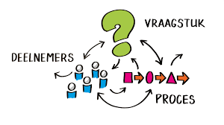
Wat is een vraagstuk?
Notes:
Hoe definieer jij het begrip ‘vraagstuk’?
Wat is het criteria? Waaraan moet een vraagstuk voldoen?

Slide 11
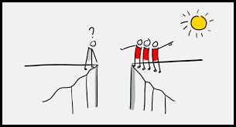
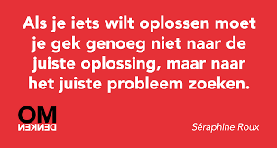
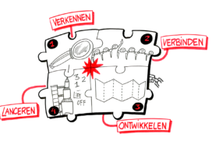

Notes:
Wat is een vraagstuk?
Een dilemma, een kwestie, een probleem, waar we wensen dat er beweging in komt; (nieuw) perspectief. Een opdracht.

Slide 12
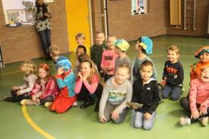
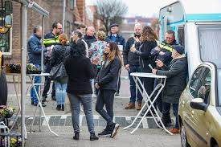
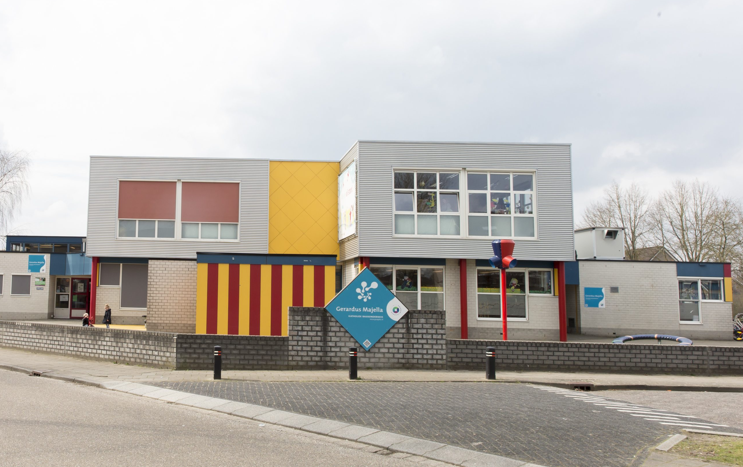
Praktijkinstellingen centraal

Slide 13

Sterk Vraagstuk
Zet het kind centraal

Slide 14
Sterk vraagstuk
Roept om een interprofessionele aanpak

Slide 15
Sterk vraagstuk
Wekt nieuwsgierigheid
Bevat urgentie

Slide 16
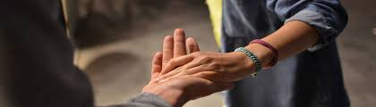
Sterk vraagstuk
Werkt voor je
Trekt je door het proces heen
Notes:
Een sterk vraagstuk: is ondersteunend gedurende het proces en kun je telkens op terug pakken.

Slide 17
In- en uitzoomen
Wereld
Landelijk
Regionaal
Organisatie
Team
Studententeam
Individu
Student
Professional
Team in de organisatie
Notes:
De insteek van een vraagstuk kan op verschillende niveaus. Te allen tijde is er sprake van beïnvloeding tussen de niveaus.
Kun je het vraagstuk op de verschillende niveaus beschrijven?
Om over na te denken:
Kunnen we stellen dat het vraagstuk ligt op regionaal, organisatie niveau?
En dat daaruit een concrete opdracht voortvloeit voor het team en studententeam?
En dat daaruit een leerwens vloeit voor de professionals en stagiaires?

Slide 18
Meerdere perspectieven
Het vraagstuk
Student Sociaal Werk
Student Sport en Bewegen
Directeur teamleider
Onderwijs-assistent
Ouders
..?..
Docent

Slide 19

Helpend:
Rijke beschrijving van een praktijksituatie (beeld van een moment, plaats). Voorbeeld in het basisdocument blz. 5
Vraagstuk voor langere termijn (meerdere jaren)
Notes:
Vraagstuk voor een lange termijn geeft ruimte om te verduurzamen.

Slide 20

Wat moet er in een checklist komen te staan voor het vraagstuk?
Denk aan:
Verschillende perspectieven
Wat is er te leren?
Proces doorlopen?
Achtergrond vraag duidelijk?
Meerdere jaren?
Urgent?
Maakt het nieuwsgierig?
Duurzaam?
Etc.
Brainstorm in 5 minuten
Notes:
Overwegingen:
-komt het ten goede aan het kind? (ondersteuning/ontwikkeling)
-is er een interprofessionele aanpak mogelijk?
- kan het vraagstuk vanuit verschillende perspectieven worden bekeken en naar een oplossing worden gezocht?
-kunnen er verschillende talenten ingezet worden? (Zie ook bijlage cirkel Aalsma )
-sluit het aan bij de interprofessionele competenties?
-valt er voor alle studenten iets te leren? Verdiepend/verbredend?
-kunnen studenten zich door het proces ontwikkelen? (eventuele fouten maken, oefenen etc.)
-is de achtergrond van de onderzoeksvraag duidelijk? (visie)
-is er een opbrengst geformuleerd? Ik ben tevreden als…(organisatie) Ik ben tevreden als ….(student)
-kan het vraagstuk een jaarlang mee; meerdere cycli?
-is er onderzoek voor nodig?
-is het innovatief?
-maakt het nieuwsgierig? (geen routineklus)
-is het een ‘trage vraag’? (geen standaard antwoord)
-is het urgent? (wel: kan verschillende oplossingen krijgen)
-kan het (oplossing/opbrengst) duurzaam worden gebruikt?

Slide 21
Meer lezen? Klik op de link.
Beknopt artikel met 5 waardevolle ingrediënten (kader) voor interprofessioneel samenwerken.
Interprofessionele werkvormen om een vraagstuk aan te pakken, elkaars perspectief leren kennen. Wellicht geschikt om met professionals van de organisatie te doen of met het studententeam.
Notes:
X Beknopt artikel: raamwerk van lerend werken en werkend leren. Geeft inzicht in leerproces van studenten.
Tip: laat de studenten/teamleden zelf in de werkvormen neuzen en inzetten in de bijeenkomsten. Wijs voor elke bijeenkomst iemand aan die iets organiseert, degene die de organisator,

Slide 22

Pauze

Slide 23
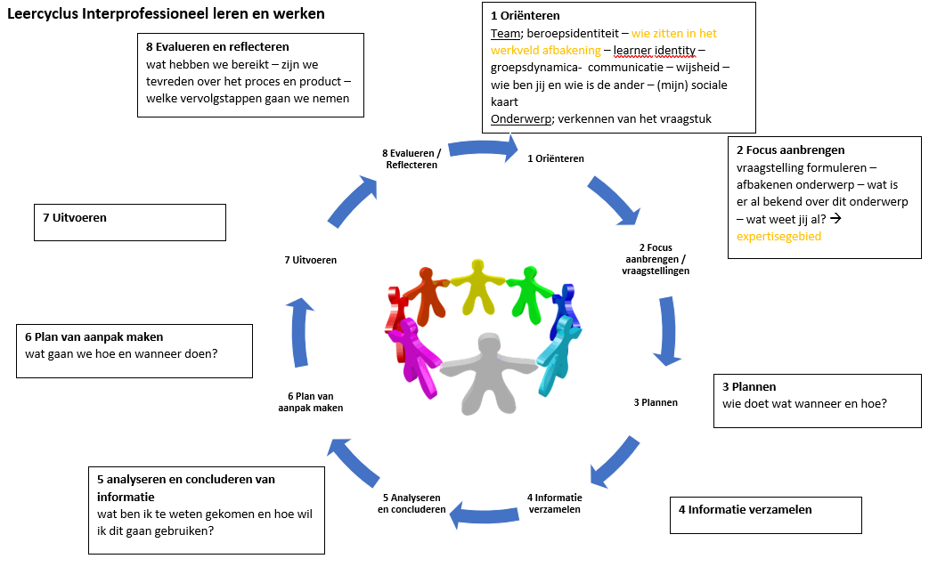
De leercyclus
Verschillende fasen en verschillende niveaus per fase.
Notes:
Fases
Oriënteren – verkennen vraagstuk
focus aanbrengen – vraagstuk formuleren
plannen
Informatie verzamelen
Analyseren en concluderen van informatie
Plan van aanpak maken
Uitvoeren
Evalueren reflecteren

Slide 24
Afsluiten
Wat blijft er nu liggen?
Wat heb je nog nodig?
Vraag of mail naar emeijer@deltion.nl of evanderwerff@landstede.nl

